Slide 1
Les nouveautés de la plateforme d’Appels à Projets
Direction des Appels à Projets
et Expérimentations.
Webinaire
11 JUIN 2024

Slide 2
Les nouveautés de la plateforme des Appels à Projets.

Slide 3
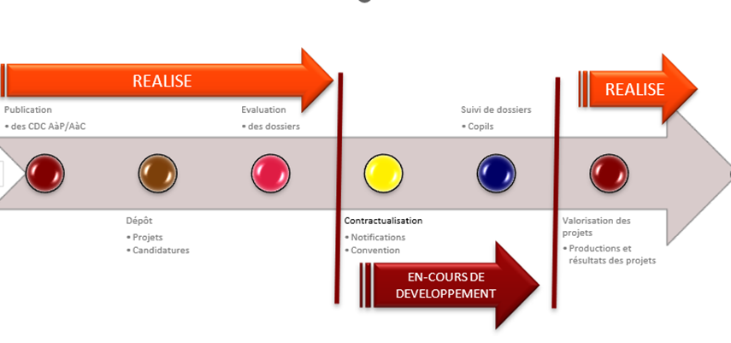
Les grandes lignes d’évolution de la plateforme
A fin 2023, près de 700 organismes avaient un compte candidat sur la plateforme d’AàP (contre 102 à fin 2020)!
RéALISé
RéALISé
RéALISé
En-cours

Slide 4
Au programme de ce webinaire :
L ’évolution de votre espace candidat
Présentation des développements réalisés, en cours et à venir sur la plateforme AAP & AAC
Présentation de la nouvelle trame budgétaire pour optimiser la présentation financière de vos projets.

Slide 5
Les essentiels Rôle et statuts
Création des « multi-accès » utilisateurs par compte candidat et les possibilités de gestion de compte
Définition des rôles et des droits des utilisateurs de la plateforme (dépôt de projets et suivi de projets)
Dans le cas de sites secondaires, attribution de droits pour la gestion de projets et candidatures.

Slide 6
Les essentiels Espace projet financé fonctions accessibles dès septembre 2024 au plus tard
Gestion des référents projets (participants au copil)
Espace convention (signature et gestion)
L’espace documents partagés (hors finances) (ancien TEAM’s)
Le calendrier des Copils
L’espace valorisation et dépôts des productions des projets

Slide 7

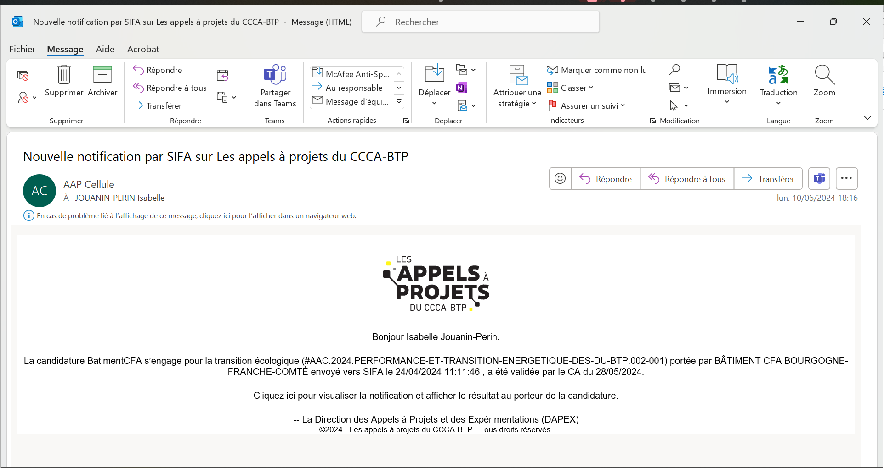
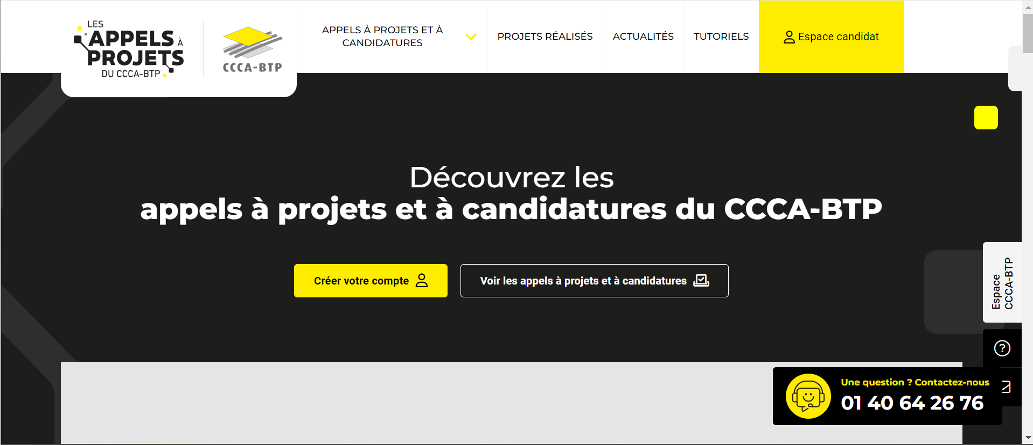
Le réalisé et le « bientôt- disponible»
Les notifications des décisions du Conseil d’administration :
Autrefois adressées par mail ou courrier, les notifications sont désormais disponibles sur votre compte candidat.
Un travail de fond a été réalisé avec les différentes équipes du CCCA-BTP pour permettre une interface entre notre outil SIFA et la plateforme d’AàP
Vous recevez ainsi un mail vous informant de la réception dans votre compte candidat de la notification, il vous suffit alors de vous connecter et d’accéder à votre compte candidat.
7

Slide 8







La nouvelle fonctionnalité « Gestion d’équipe »
Le réalisé et le « bientôt- disponible»
La fonctionnalité « Gestion d'Équipe » a été développée pour faciliter l’organisation et la gestion des réponses aux appels à projets au sein des organisations utilisant la plateforme du CCCA-BTP.
Cette nouvelle fonctionnalité permet de créer et de gérer jusqu'à 15
utilisateurs par compte candidat associé à une même structure.
En créant des accès pour vos collaborateurs, vous pourrez leur attribuer des rôles spécifiques qui détermineront leurs droits d’actions et de gestion sur la plateforme.
Ainsi, plusieurs collaborateurs d’une même structure disposeront chacun d’un accès personnel à un compte candidat et ils pourront contribuer à la gestion des projets et candidatures en fonction du rôle que leur aura été attribué.
Grâce à cette fonctionnalité, la coordination et la répartition des responsabilités en interne seront facilitées tout en permettant un contrôle précis sur les autorisations et les actions effectuées sur la plateforme.

Slide 9

Les rôles et droits d’accès associés
Le réalisé et le « bientôt- disponible»
RÔLES | DROITS D'ACCÈS
ADMINISTRATEUR | Gestion du compte et de sa mise à jour Tous les droits : Ouverture des accès, attribution des rôles et tous les droits y compris supprimer, charger, modifier, lire, supprimer les contenus directement sur la plateforme, modifier les documents chargés dans la plateforme, modifier les documents partagés (licences et conventions, kit de valorisation, de script).
CHARGÉ DE DÉPLOIEMENT | Gestion du compte candidat, de toutes les informations s'y trouvant et de sa mise à jour : charger, modifier, lire, supprimer les contenus directement sur la plateforme, modifier les documents chargés dans la plateforme, modifier les documents partagés, (licences et conventions, kit de valorisation, de script).
PILOTE DE PROJET | Accès à toutes les informations en lien avec le projet financé et accès aux données du projet Rédiger et déposer les documents éditables sur la plateforme dans le périmètre de son rôle.
EXPERT FINANCIER | Accès aux documents de reporting financiers et aux justificatifs financiers uniquement Ajouter, modifier, supprimer les documents déposés, publiés, périmés.
CONTRIBUTEUR | Suivi dossier hors partie financière Ajouter ou modifier des documents, vidéos et des contenus tous formats dans les différents espaces de la plateforme dans le périmètre de son rôle.
SIGNATAIRE | Signature Signe les licences, les conventions et autres documents officiels
Rôle prévu mais non développé à ce stade – reste sur Teams

Slide 10


Les possibilités de gestion
Le réalisé et le « bientôt- disponible»
CRÉER UN NOUVEL UTILISATEUR ET LUI ATTRIBUER UN ROLE
OUVRIR A UN DE MES SITES SECONDAIRES L’ACCES AU COMPTE CANDIDAT
Archiver un utilisateur
Réactiver un utilisateur « Archivé »
Modifier/Supprimer un utilisateur

Slide 11
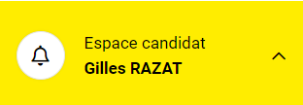
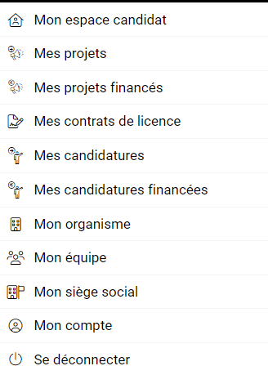
Le réalisé et le « bientôt- disponible»
Votre menu déroulant s’enrichit
1. Mes projets pour visualiser tous les projets et leur statut et accéder au
détail du projet ( dès votre dépôt à la valorisation)
2. Mes projets financés pour accéder à tous les projets financés et
à l’espace des documents partagés en remplacement du Team’s.
3.Mes contrats de licences pour visualiser les licences souscrites
4. Mon Equipe pour gérer les accès utilisateurs
5. Mon siège pour visualiser vos équipes d’utilisateurs et pour les sites
secondaires pour visualiser l’attachement à son OFA

Slide 12
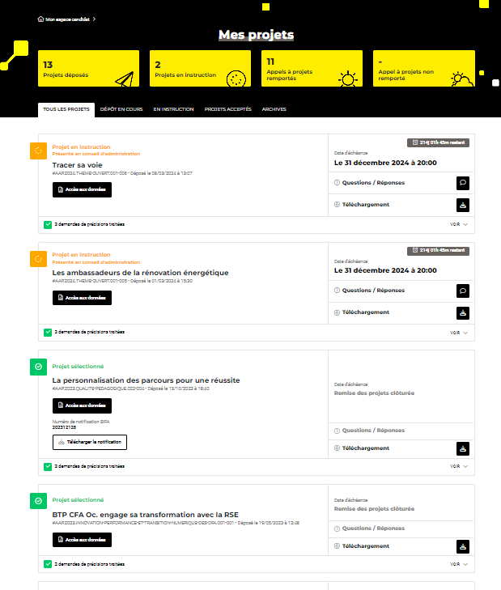

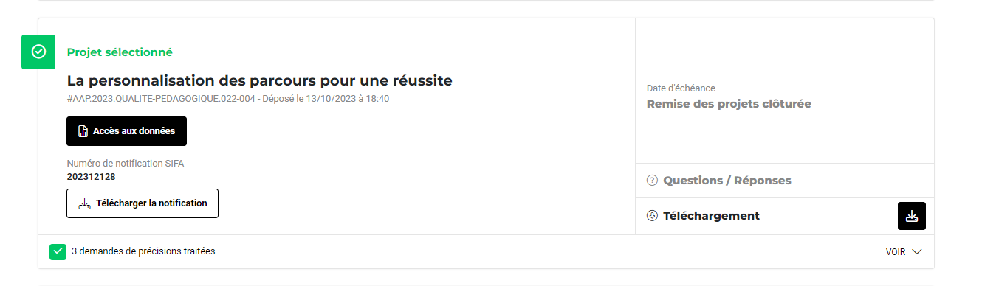


Mes projets pour visualiser tous les projets, leur statut et accéder au détail du projet ( dès votre dépôt à la valorisation)
Le réalisé et le « bientôt- disponible»
1. En cliquant sur le menu « Mes projets » vous accédez à :
Tous les projets
Les dépôts en cours
Les projets en instruction
Projets acceptés
Téléchargement de la notification
2. En cliquant sur le carré noir dans le projet vous accédez au détail de votre projet :
Identification APP
Processus de sélection
Sélection /décision
Convention
Suivi du projet
Financement
Valorisation
Référents projet

Slide 13
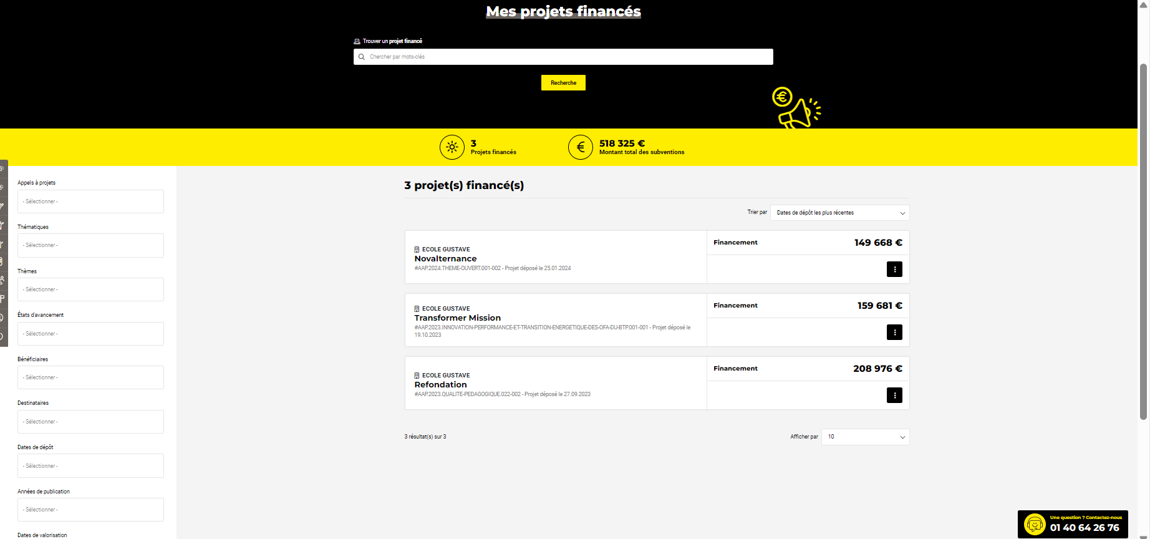
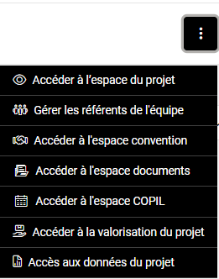
Mes projets financés pour accéder à tous les projets financés et à l’espace des documents partagés en remplacement du team’s
Le réalisé et le « bientôt- disponible»
En Cliquant sur le menu « Mes projets financés » vous pouvez :
Rechercher vos projets financés au moyen des filtres à gauche de l’écran
Accéder au menu contextuel via le bouton noir

Slide 14
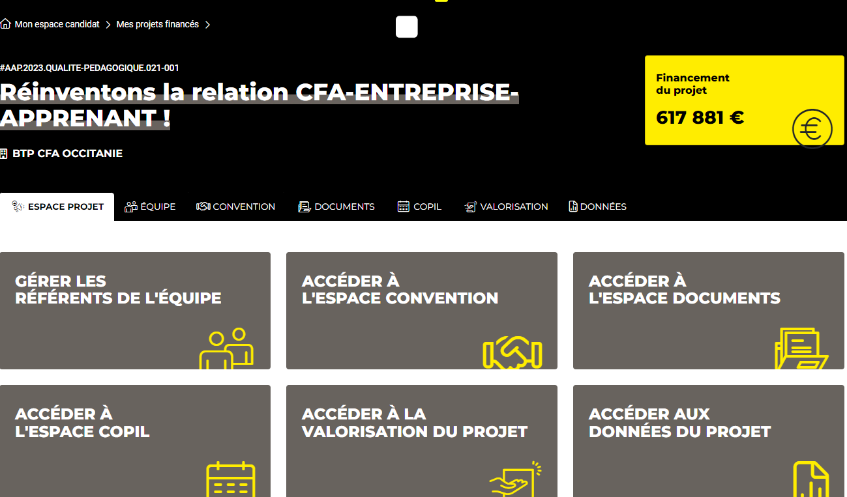


Le réalisé et le « bientôt- disponible»
Mes projets financés – L’espace projet
L’espace Projet permet d’accéder à
Gestion de référents d’équipe - pour ajouter les référents projets
Convention - pour lire et signer la convention
Documents - pour accéder à tous les documents du projet et de son suivi (hors suivi financier)
Copils – pour les dates et les documents liés au suivi du projet
Valorisation – pour déposer vos productions projets
Données du projet – pour visualiser l’ensemble des données liées au projet

Slide 15
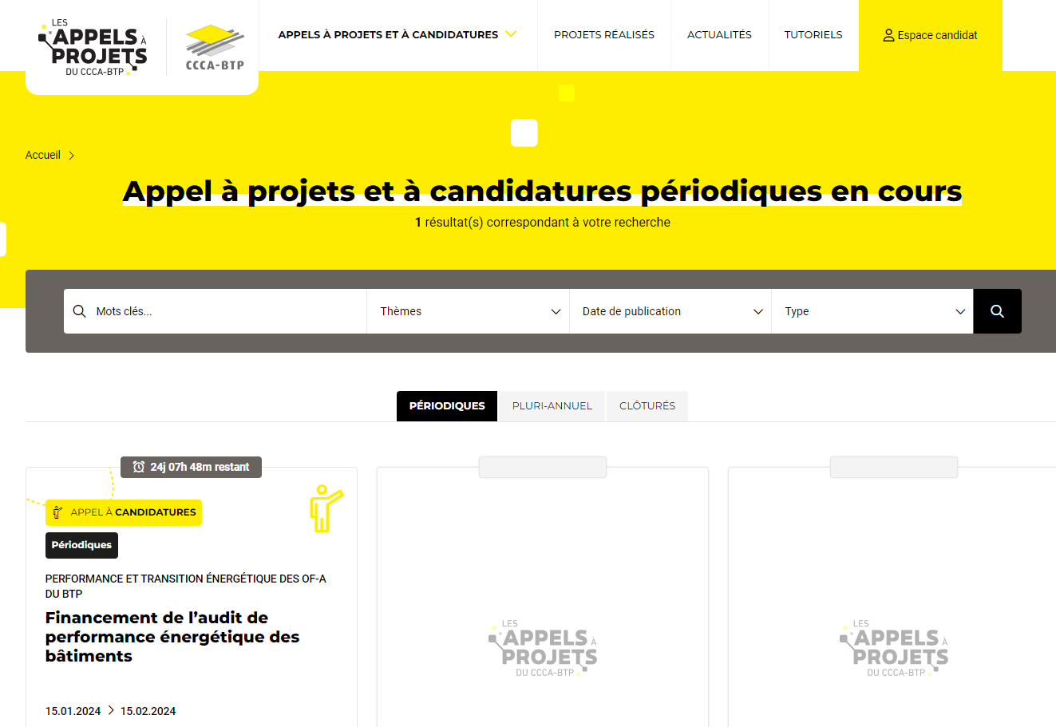
Prochaines évolutions
Et d’autres évolutions prévues à CT :
  Carte interactive des projets en cours de déploiement
  Des articles d’actualité
  Présentation régulière des projets terminés dans la newsletter du CCCA-BTP
  La V4 de la plateforme pour renforcer l’expérience utilisateur
  ….
Evolutions prévues à MT :
  Les interfaces d’outils de gestion pour développer la partie « suivi financier des projets et candidatures » dans la partie « suivi de projet » de la plateforme
15

Slide 16
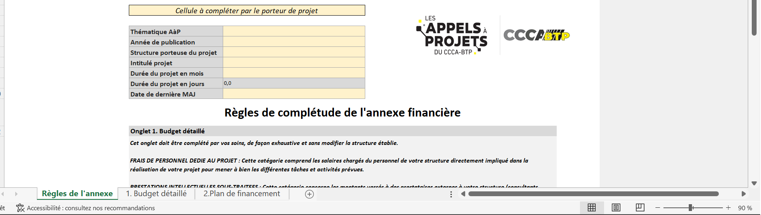
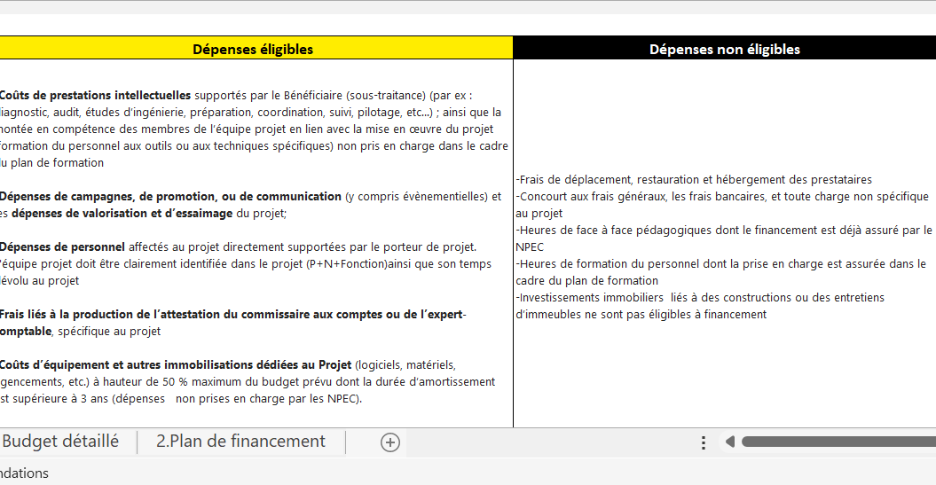
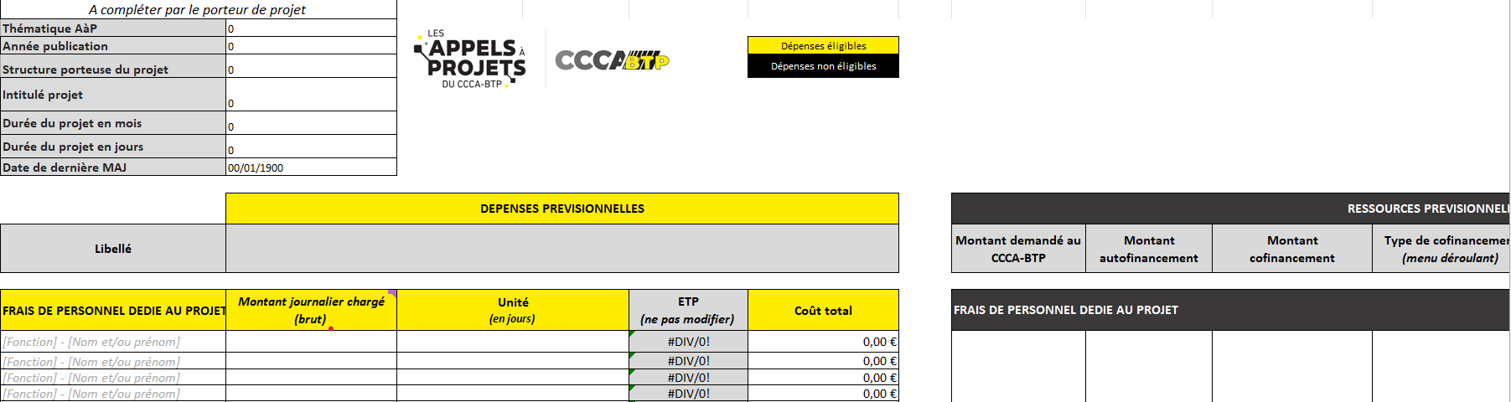
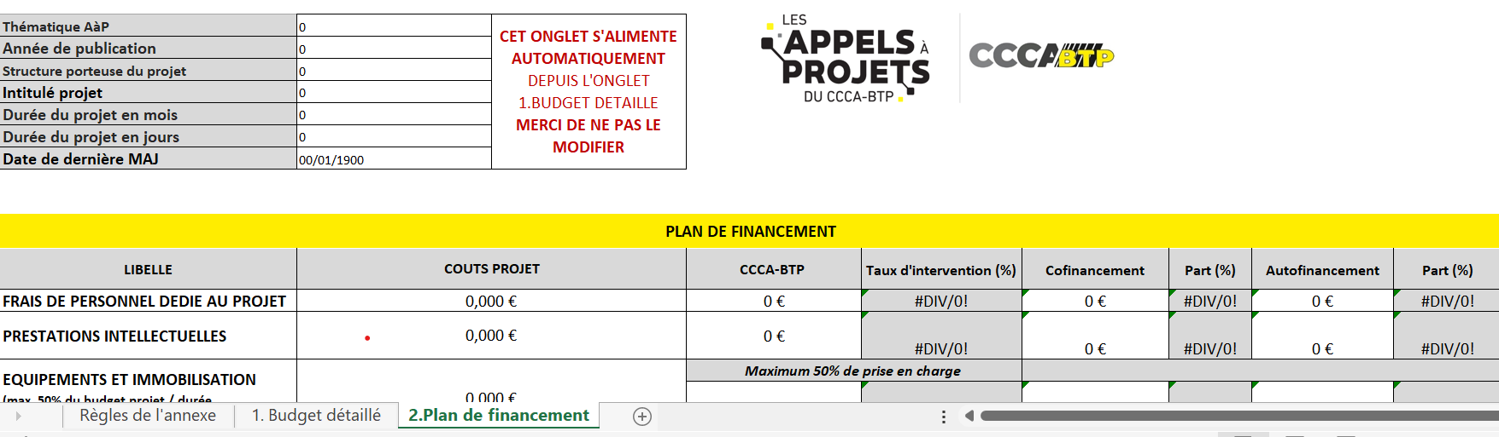
Nouvelle trame budget
Les nouveautés
Un fichier conçu en collaboration avec le PSF et testé auprès de quatre porteurs de projets comportant 3 onglets :
1 : Les règles de fonctionnement de l’outil ainsi que le rappel des dépenses éligibles et non éligibles à financement
2 – Le budget détaillé (dépenses/ressources)
3– Le plan de financement qui s’alimente automatiquement des éléments de l’onglet 2

Slide 17

Pour plus d’informations,
appels-a-projets-cccabtp.fr
Hot line : 01.40.64.26.76
Du lundi au vendredi
09h-12h – 14h-17h
17

